Slide 1
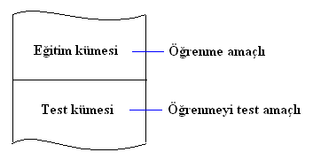
Sinirsel Bulanık Sistemler ve Uygulamaları
Kavramlar:
Öğrenme
Genelleme.
Genelleme bir problemi öğrenen sistem (YSA, vb.) tarafından, eğitim esnasında kullanılan verilerden giriş/çıkış eşleştirmesini belirleyen temel ilişkinin çıkarılması ve böylelikle eğitim esnasında kullanılmayan girdiler için de anlamlı çıktılar üretebilme kabiliyetidir.
Diğer bir deyişle öğrenen sistem tarafından eğitim işlemi sırasında kullanılmayan girişlere gerçekleştirilmek işe uygun anlamlı yanıtlar sağlanmasıdır.

Slide 2
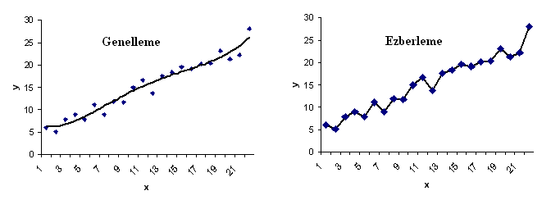
Sinirsel Bulanık Sistemler ve Uygulamaları
Kavramlar:
Öğrenme
Genelleme.
Ezberleme bir problemi öğrenen sistem (YSA, vb.) tarafından, eğitim esnasında kullanılan verilere (eğitim seti) uygun sonuçlar veriyor, fakat, eğitim esnasında kullanılmayan verilere (test seti) uygun sonuçlar vermiyorsa sitem eğitim setini ezberlemiş demektir.
Aşırı eğitim ve/veya yetersiz eğitim seti ezberlemeye sebep olabilir.

Slide 3
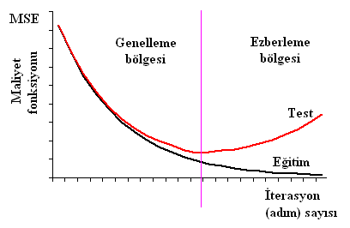
Sinirsel Bulanık Sistemler ve Uygulamaları
Kavramlar:
Öğrenme
Genelleme.
Aşırı eğitimin ezberleme etkisi;

Slide 4
Sinirsel Bulanık Sistemler ve Uygulamaları
Kavramlar:
Öğrenme
Eğitimde örnek seçimi.
Eğitilmiş sistem (YSA, vb.) eğitim setinde ve aynı zamanda test setinde de başarılı ise öğrenme gerçekleşmiştir.
Fakat, buna rağmen sistem kullanım ortamında başarısız ise eğitim ve test setinde kullanılan örnekler problem uzayını iyi temsil etmiyor demektir.
Bu durumda, eğitim ve test seti örnekleri geliştirilmeli ve iyileştirilmelidir .

Slide 5
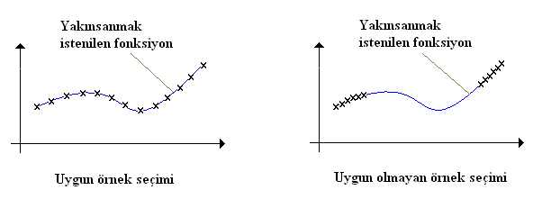
Sinirsel Bulanık Sistemler ve Uygulamaları
Kavramlar:
Öğrenme
Eğitimde örnek seçimi.
Seçilen örnekler problem uzayını iyi temsil etmelidir.

Slide 6
Sinirsel Bulanık Sistemler ve Uygulamaları
Kavramlar:
Öğrenme
Çevrim içi (online) öğrenme.
Parametre (ağırlık, vb.) güncelleme işlemi, normal çalışma esnasında anlık gözlemlerden alınan bilgi ile yapılıyor ise (öğrenme sırasında sistem aynı zamanda kullanılıyor ise) bu çevrim içi yani eşzamanlı öğrenmedir.
SOM öğrenmesi, vb., bu tip öğrenmedir.
Çevrim dışı (offline) öğrenme.
Parametre (ağırlık, vb.) güncelleme işlemi, daha önceden belirlenen giriş/çıkış eşleştirilmesi ile gerçekleştiriliyor ise) bu çevrim dışı öğrenmedir.
BP, vb., genellikte bu şekilde kullanılırlar.

Slide 7



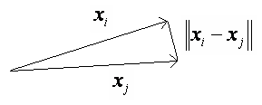
Sinirsel Bulanık Sistemler ve Uygulamaları
Kavramlar:
Öğrenme
Bilgi temsili.
Benzer sınıftan benzer veriler, YSA, vb., yapılar içerisinde benzer şekilde temsil edilirler.
Bu sebep ile aynı kategoride sınıflandırılmalıdırlar.
ve giriş vektörlerinin aynı kategoride olabilmesi için aralarındaki öklid mesafesinin küçük olması gereklidir.

Slide 8
Sinirsel Bulanık Sistemler ve Uygulamaları
Kavramlar:
Öğrenme
Bilgi temsili.
Ayrı sınıf olarak kategorize edilmiş veriler, YSA, vb., yapılar içerisinde oldukça farklı bir şekilde temsil edilirler.
Eğer belirli bir girdi değeri veya özellik diğerlerine göre daha önemli ise ağ yapısında daha fazla düğüm (sinir) ile temsil edilebilir.
Yani, ağ yapısı bu tür önbilgiler ışığında tasarlanabilir ve böyle bir yapı problemi çözmede standart yapıya göre daha etkin olabilir.

Slide 9
Sinirsel Bulanık Sistemler ve Uygulamaları
Kavramlar:
Öğrenme ile gerçekleşen görevler
Örüntü ilişkilendirme (pattern association).
İlişkilendirilmiş (çağrışımlı) bir bellek, ilişkileri öğrenen beyine benzetilmeye çalışılan bir dağıtık bellektir.
İlişkilendirme (çağrışım), insan belleğinin göze çarpan bir özelliği olarak bilinmektedir.
İlişkilendirme, bütünün bir kısmı ile veya eksik bilgi ile bütünü çağrıştırma işlemidir.
Başta, Hopfield ağı olmak üzere bir kısım ağlar çağrışım amacı ile kullanılabilirler.

Slide 10
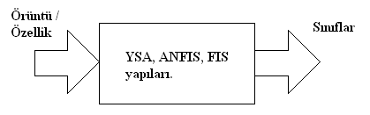
Sinirsel Bulanık Sistemler ve Uygulamaları
Kavramlar:
Öğrenme ile gerçekleşen görevler
Örüntü tanıma (pattern recognation).
İnsan beyni örüntü tanımada oldukça iyidir. Algılayıcılarımız vasıtası ile çevremizdeki ortamdan veriler alırız ve bu verilerin kaynaklarını ayırt edebiliriz ve tanıyabiliriz.
Yaşlansa da tanıdık bir yüzü, bozuk gürültülü bir telefon hattından konuştuğumuz birisini, vb., kolaylıkla tanıyabiliriz.
Örnek konfigürasyon;

Slide 11



Sinirsel Bulanık Sistemler ve Uygulamaları
Kavramlar:
Öğrenme ile gerçekleşen görevler
Fonksiyon yakınsaması.
YSA, ANFIS ve FIS (Bulanık çıkarım sistemi) kullanarak non-lineer bir fonksiyona yakınsama yapabiliriz.
şeklinde bir non-lineer fonksiyona şeklinde yakınsadığımızı düşünürsek ile arasındaki öklid mesafesi kabul edilebilecek küçük bir hata değerinin altında olmalıdır.

Slide 12
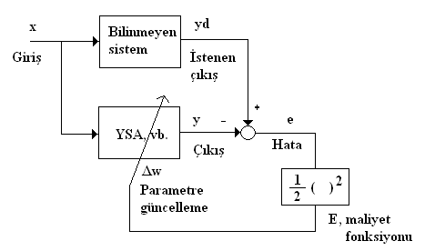
Sinirsel Bulanık Sistemler ve Uygulamaları
Kavramlar:
Öğrenme ile gerçekleşen görevler
Sistem tanımlama/modelleme.
Sistem tanımlamada aslında bir fonksiyon yakınsama problemidir.

Slide 13
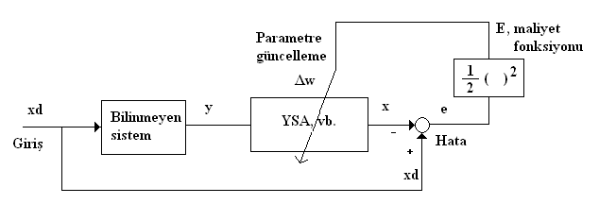
Sinirsel Bulanık Sistemler ve Uygulamaları
Kavramlar:
Öğrenme ile gerçekleşen görevler
Ters sistem modelleme.
Konfigürasyonu;

Slide 14
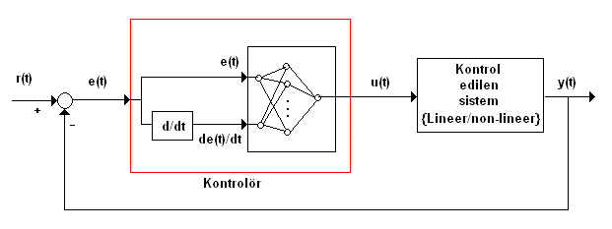
Sinirsel Bulanık Sistemler ve Uygulamaları
Kavramlar:
Öğrenme ile gerçekleşen görevler
Konrtol.
Örnek konfigürasyon -YSA;

Slide 15
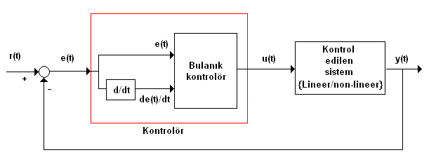
Sinirsel Bulanık Sistemler ve Uygulamaları
Kavramlar:
Öğrenme ile gerçekleşen görevler
Konrtol.
Örnek konfigürasyon –FIS / ANFIS;

Slide 16
Sinirsel Bulanık Sistemler ve Uygulamaları
Kavramlar:
Öğrenme ile gerçekleşen görevler
Filtreleme.
Filtreleme, gürültülü veriden istenilen veriyi çıkarma şeklinde düşünülebilir.
  Filtreleme: n / t zamanında istenen veriyi n / t zamanındaki ve daha önceki zamanlardaki verileri kullanarak belirler.
  Smooting (yumuşatma) n / t zamanındaki veriyi yumuşatmak için n / t zamanından önceki ve sonraki verileri kullanır.
  Tahmin (prediction) n / t zamanına kadar olan veri ile n+na / t+ta (na>0, ta>0) zamanındaki veriyi öngörmeye çalışır.

Slide 17
Sinirsel Bulanık Sistemler ve Uygulamaları
Kavramlar:
Öğrenme ile gerçekleşen görevler
Zaman serisi tahmini.
Zamandan bağımsız zaman serisi problemlerinde sistem belirli bir giriş değerine farklı zamanlarda aynı sonucu verir.
Zaman, çeşitli etkiler sonucu oluşan sistem davranışının gözlendiği aralıktır.
Tüm etkenlerin etkilerini göstermesine yetecek kadar bir zaman gözlem yapıldığı taktirde bu etkiler sonucundan oluşan sistem davranışı modellenebilir.

Slide 18
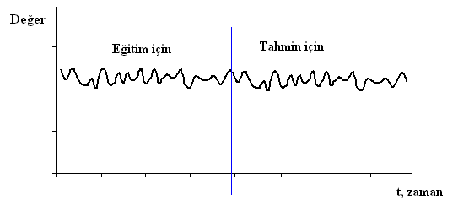
Sinirsel Bulanık Sistemler ve Uygulamaları
Kavramlar:
Öğrenme ile gerçekleşen görevler
Zaman serisi tahmini.
Böylece, bu modelleme kullanılarak gelecek zamanlara ilişkin tahmin yapılabilir.

Slide 19
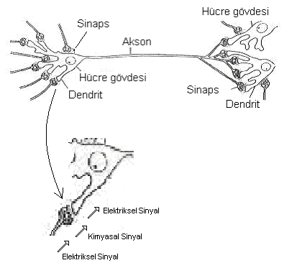
Sinirsel Bulanık Sistemler ve Uygulamaları
YSA - Yapay sinir ağları:
Biyolojik sinir yapısı
Sinapsler basit sinyal işleme cihazlarıdır.
  Bir sinaps, pre-sinaptik bir elektriksel sinyali kimyasal bir sinyale çeviren ve sonra da past-sinaptik bir elektriksel sinyale geri çeviren bir biyokimyasal cihazdır.
  Giriş darbe dizisi, sinaps içinde saklanmış parametreler tarafından değiştirilen genliğe sahiptir. Bu değişikliğin doğası engelleyici veya uyarıcı olabilen sinapsin tipine bağlıdır.

Slide 20
Sinirsel Bulanık Sistemler ve Uygulamaları
YSA - Yapay sinir ağları:
Biyolojik sinir yapısı
Past-sinaptik sinyaller toplanırlar ve dendritlerden sinir hücre gövdesine doğru aktarılırlar.
Hücre gövdesi, aksondan diğer sinirlerin sinaptik terminallerine aktarılan çıkış sinir sinyali üretir.

Slide 21
Sinirsel Bulanık Sistemler ve Uygulamaları
YSA - Yapay sinir ağları:
Sinir sistemi ile YSA’ nın benzerlikleri
Sinir sistemi | YSA sistemi
Sinir | Yapay sinir (İşlem elemanı)
Sinaps | Ağırlık
Dendrit | Toplama fonksiyonu
Hücre gövdesi | Transfer fonksiyonu
Aksonlar | Eleman çıkışı

Slide 22
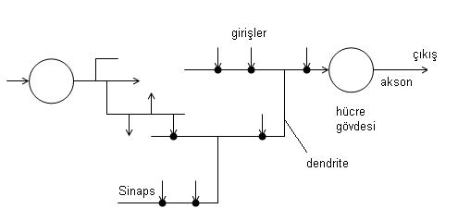
Sinirsel Bulanık Sistemler ve Uygulamaları
YSA - Yapay sinir ağları:
Yapay sinir
Bir YSA modeli, birbirinden bağımsız ve paralel olarak çalışabilen proses elamanlarının (yapay sinir hücrelerinin, sinirlerin) bir araya gelmeleriyle oluşturulur.

Slide 23
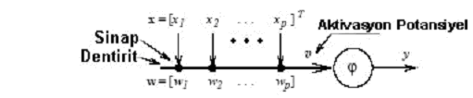
Sinirsel Bulanık Sistemler ve Uygulamaları
YSA - Yapay sinir ağları:
Yapay sinir
Bir yapay sinir, bir biyolojik sinirin basit bir modeli olarak düşünülebilen n girişli bir sinyal işleme elemanıdır.
Grafiksel olarak aşağıdaki şekillerde gösterilebilir;

Slide 24
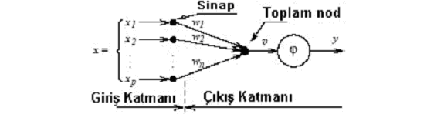


Sinirsel Bulanık Sistemler ve Uygulamaları
YSA - Yapay sinir ağları:
Yapay sinir
Signal flow grafik gösterimi aşağıdaki şekillerdedir;
Blok – diyagram gösterimi gösterimi aşağıdaki şekillerdedir;

Slide 25


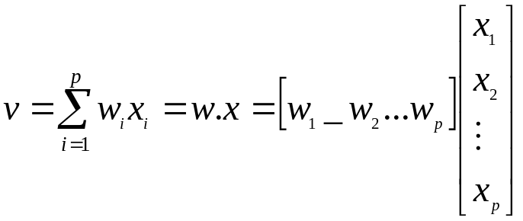

Sinirsel Bulanık Sistemler ve Uygulamaları
YSA - Yapay sinir ağları:
Yapay sinir
(giriş vektörü) (ağırlık vektörü)
v, aktivasyon potansiyelidir
Aktivasyon potansiyeli (toplam past-sinaptik aktivite) aktivasyon fonksiyonundan
geçerek yapay sinir çıkışını oluşturur.
ϕ (.), aktivasyon fonksiyonu

Slide 26

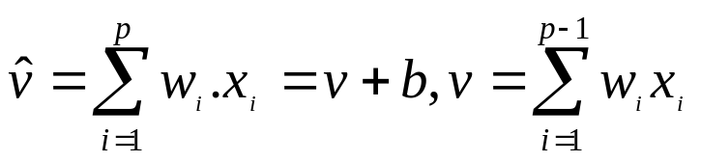

Sinirsel Bulanık Sistemler ve Uygulamaları
YSA - Yapay sinir ağları:
Yapay sinir
Bazen aktivasyon potansiyeline eşik yada bias olarak adlandırılan bir ilave
parametre eklemek uygun olmaktadır;
Bu ilave ile, aktivasyon potansiyeli aşağıdaki gibi hesaplanır;

